Slide 1

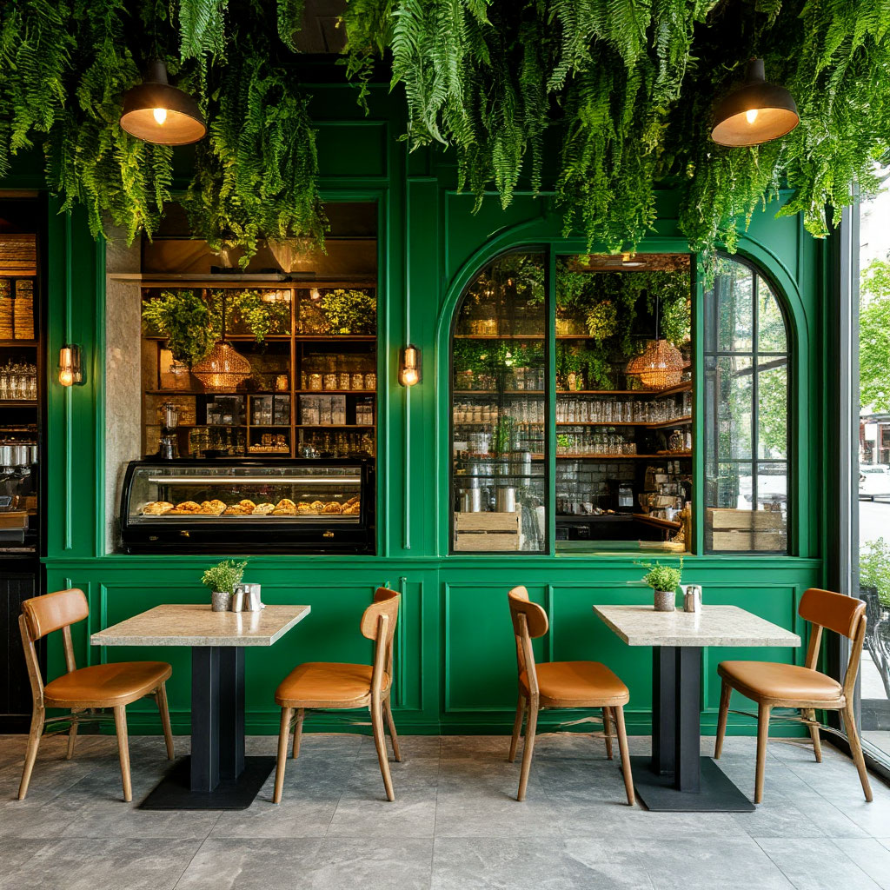
Проектное решение кафе на 75 мест с организацией работы чайной в городе Брянске
МИНИСТЕРСТВО НАУКИ И ВЫСШЕГО ОБРАЗОВАНИЯ РОССИЙСКОЙ ФЕДЕРАЦИИ
БРЯНСКИЙ ФИЛИАЛ ФЕДЕРАЛЬНОГО ГОСУДАРСТВЕННОГО БЮДЖЕТНОГО ОБРАЗОВАТЕЛЬНОГО УЧРЕЖДЕНИЯ ВЫСШЕГО ОБРАЗОВАНИЯ «РОССИЙСКИЙ ЭКОНОМИЧЕСКИЙ УНИВЕРСИТЕТ
ИМ. Г.В. ПЛЕХАНОВА»
Кафедра технологии и управления на предприятиях общественного питания, менеджмента и торговли
Выпускная квалификационная работа в формате стартап по теме:
Выполнил
Обучающийся
Б.Ф. РЭУ им. Г.В.Плеханова
Романюк Савелий Александрович
Научный руководитель:
Кривоножко В.А.

Slide 2
Целью выпускной квалификационной работы в формате стартап является:
проектирование кафе на 75 мест с организацией работы чайной в городе Брянске.
Уникальность гибридного стартап-проекта, объединяющего кафе и чайную под одной крышей заключается:
- в слиянии культур и впечатлений, связанных с двумя популярными
напитками – чаем и кофе;
- в разнообразном меню, так как помимо различных вариантов чая и кофе,
меню включает широкий ассортимент холодных блюд и закусок, горячих блюд, а
также сладких блюд и десертов;
- в разработанной программе лояльности в виде персонализированных
предложений и образовательных возможностей, в частности, проведения
семинаров, дегустаций и мастер-классов о происхождениях, методах обработки и
вкусовых характеристиках чая и кофе.

Slide 3
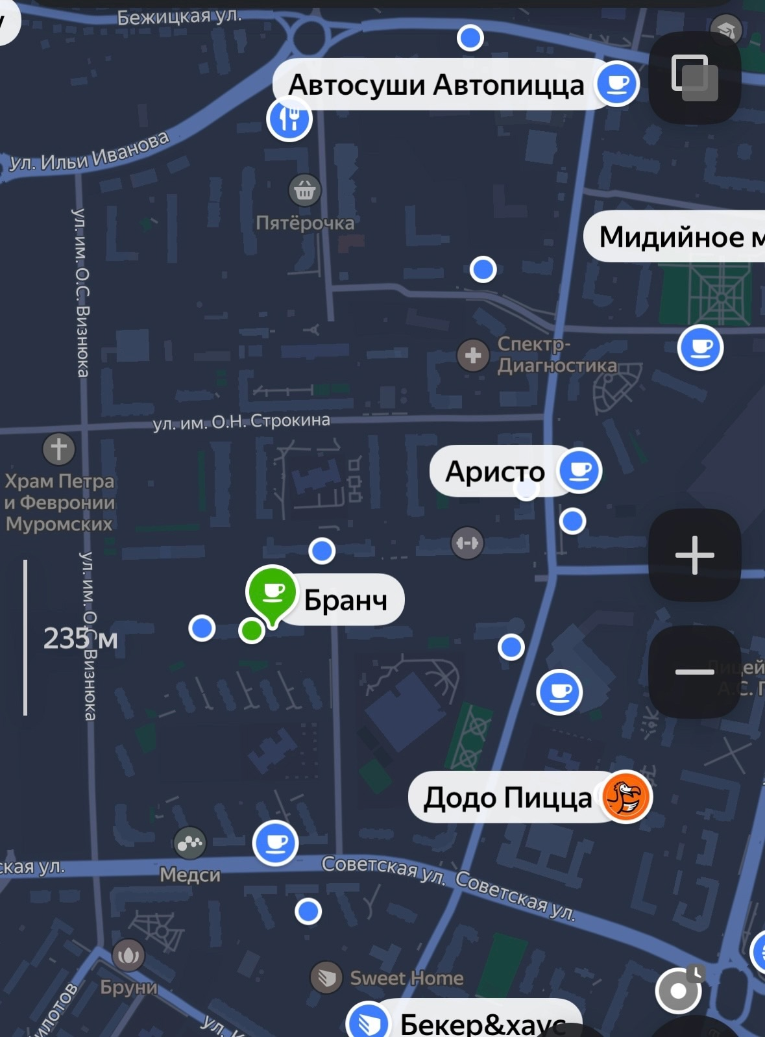
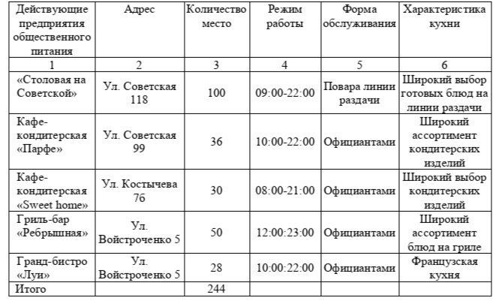
Месторасположение и конкуренты
Для размещения кафе будет выбрано место на территории старого аэропорта по адресу: город Брянск, ул. Советская, д. 120

Slide 4

Концепция предприятия
Кафе и чайная – концепция нескольких форматов, расположится под одной вывеской «Пара».

Slide 5

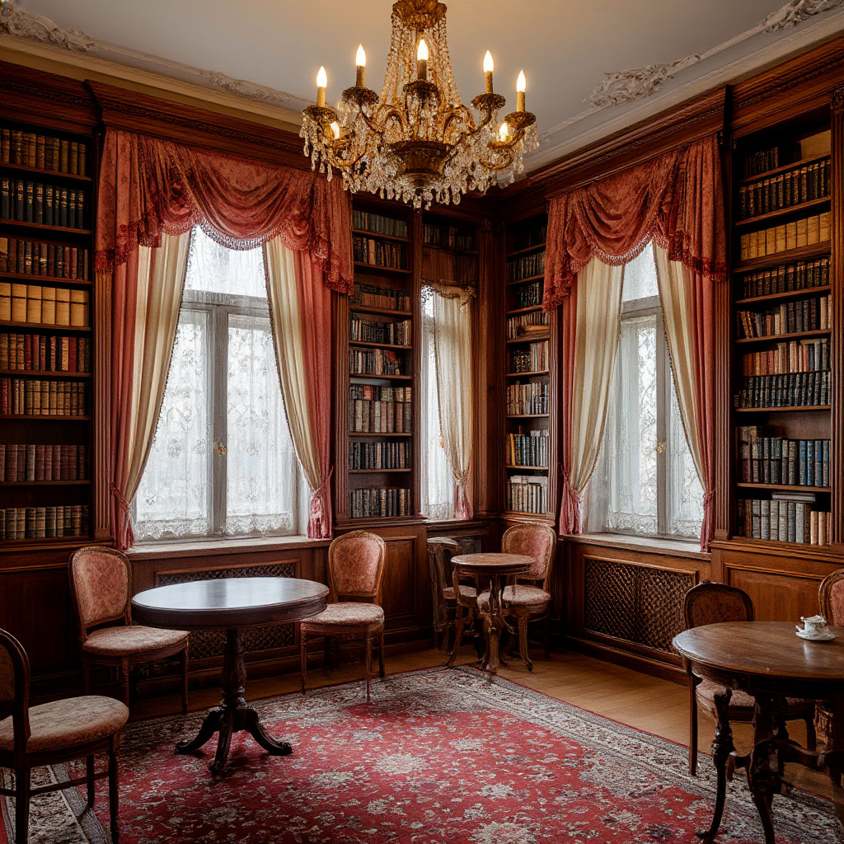
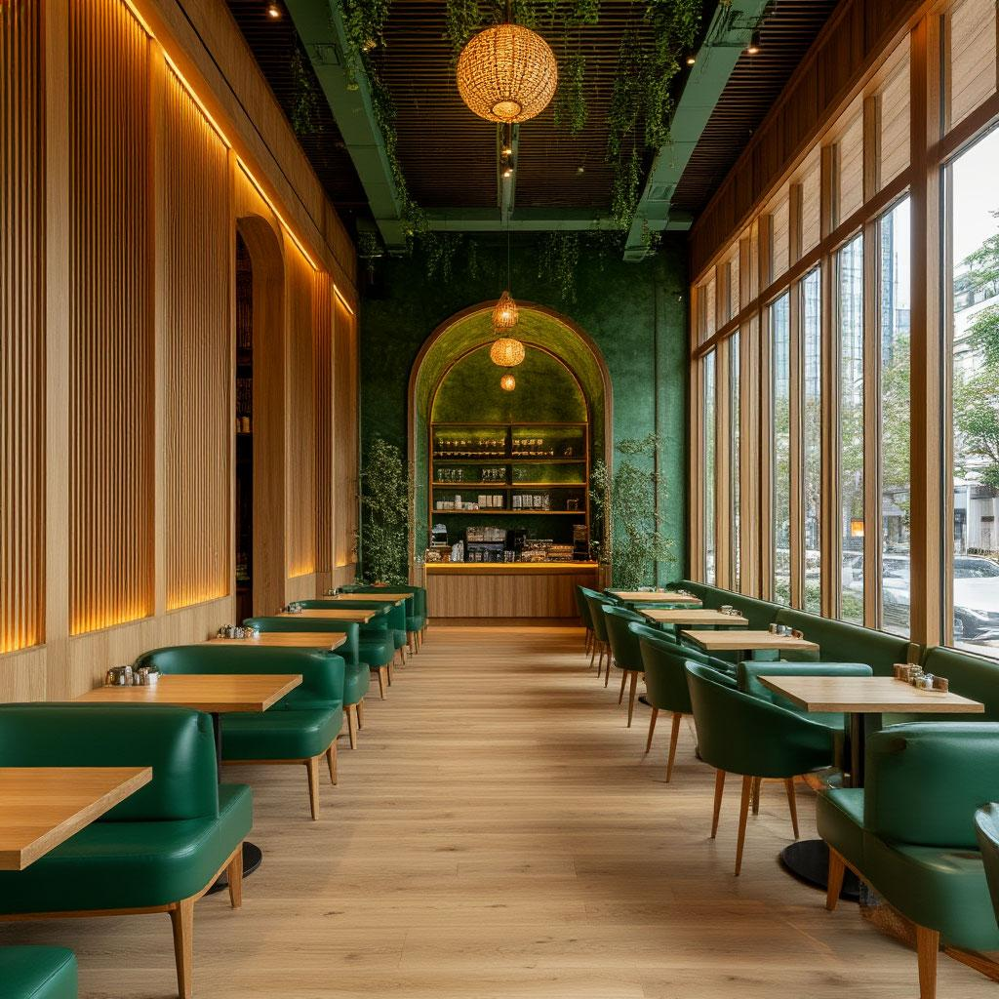
Оформление
Зал обслуживания кафе и помещение чайной будет представлять собой очень светлое пространство, в котором использованы только натуральные материалы и оттенки. Интерьер чайной будет оформлен в русском стиле.

Slide 6
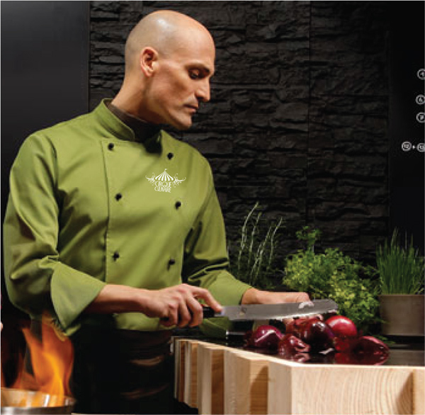

Форма сотрудников

Slide 7
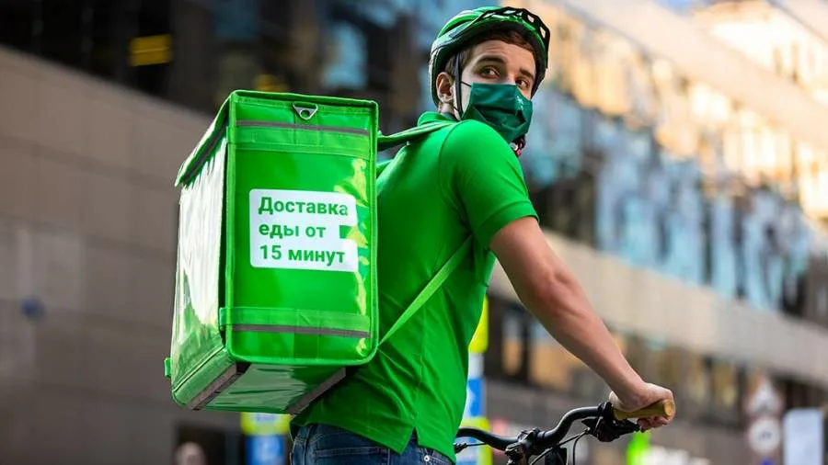
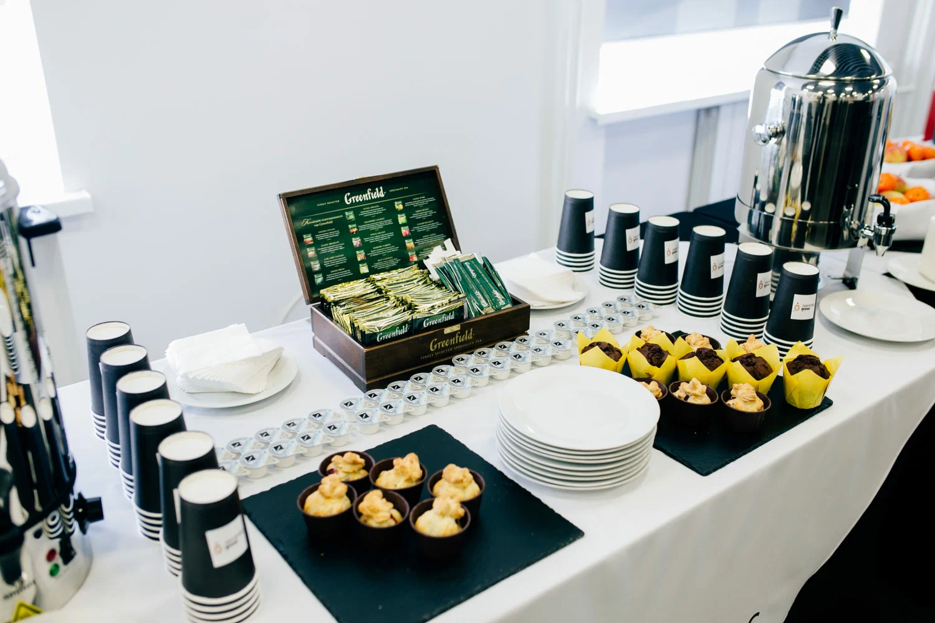
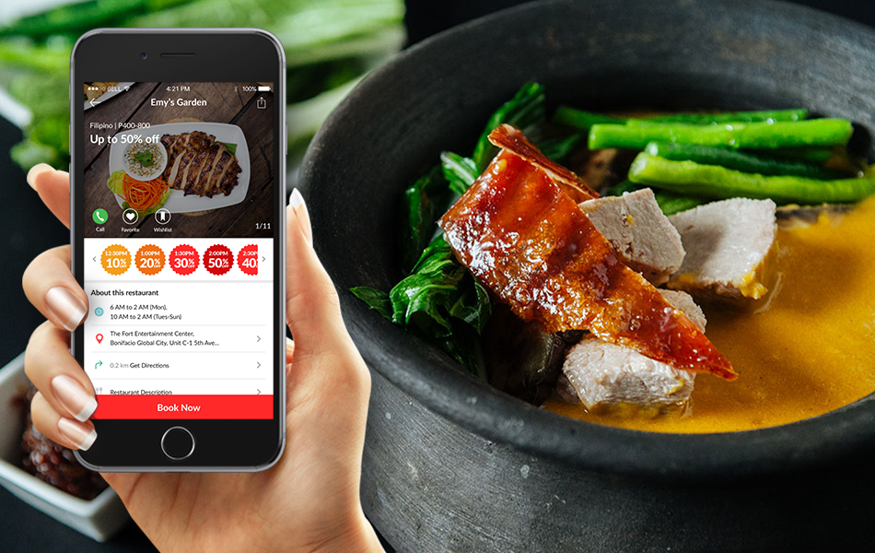
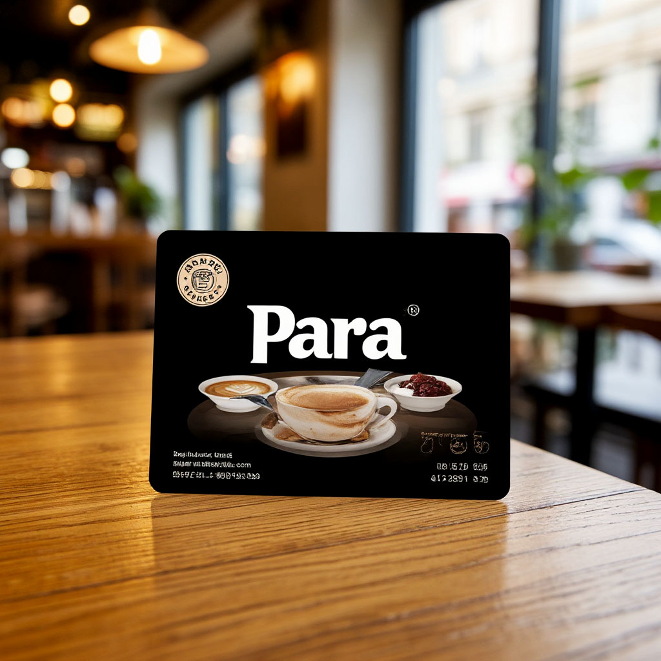

Дополнительные услуги
- доставка
- самовывоз заказа
- кейтеринг.
- выездной кофе-брейк.
- мобильное приложение.
- скидка в день рождение
- скидка выходного дня
- подарочный сертификат:
- ассорти чайных пакетиков-саше в подарок
- чайная подписка
- мастер-классы по завариванию чая

Slide 8
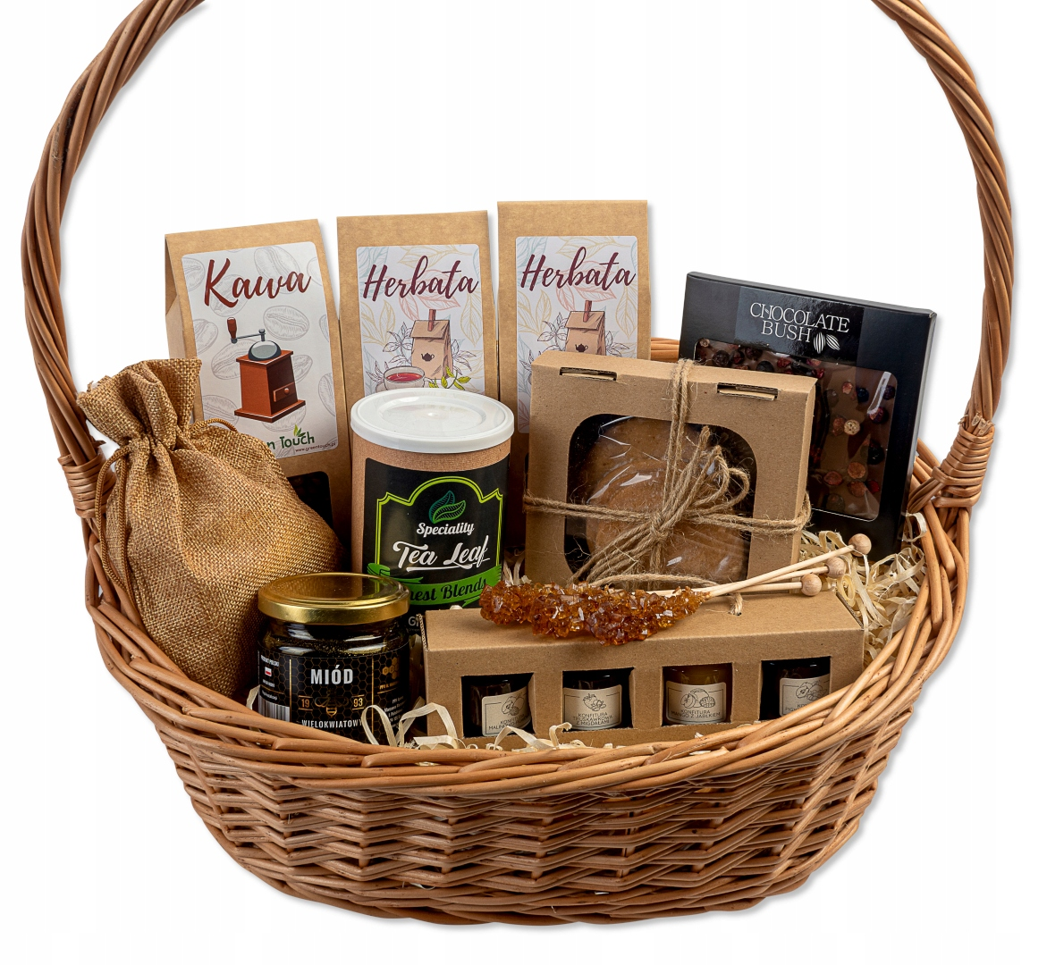



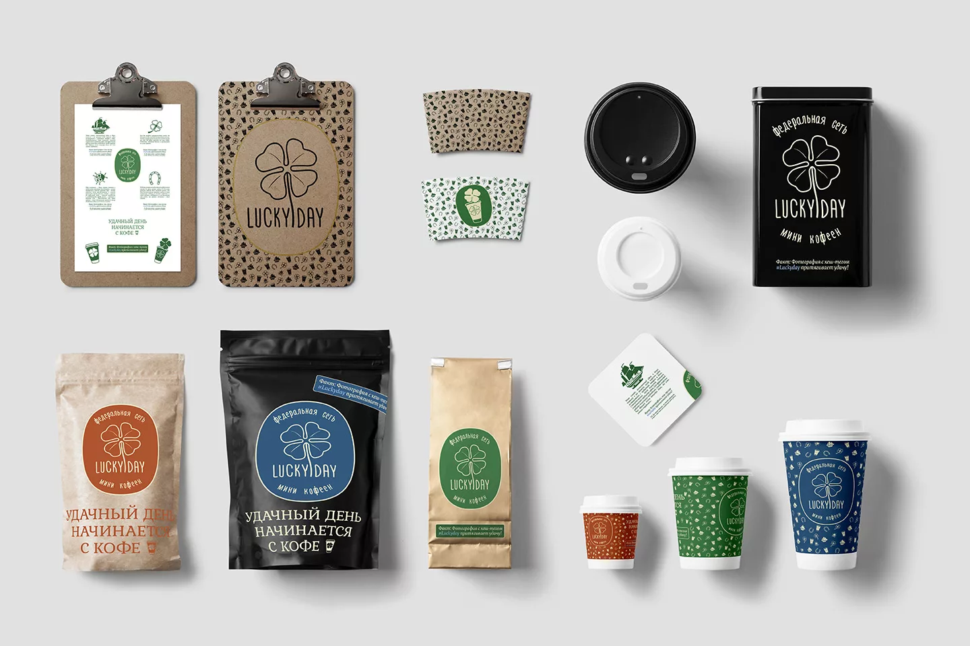
Мероприятия, направленные на продвижение продукции и услуг

Slide 9

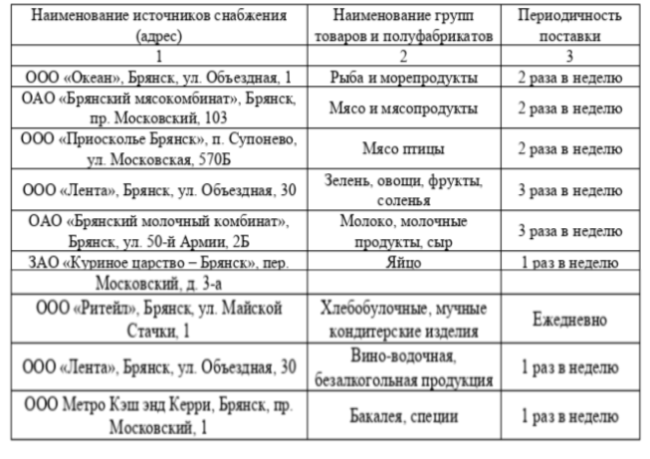
Поставщики

Slide 10
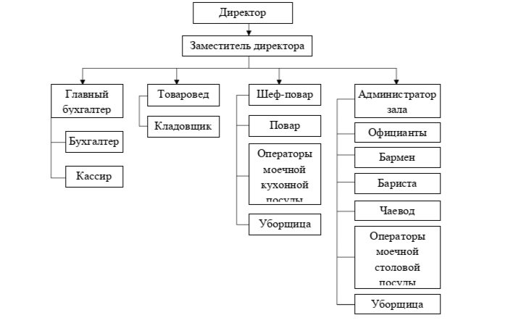
Организационная структура управления предприятия
Линейная структура управления кафе «Пара»

Slide 11

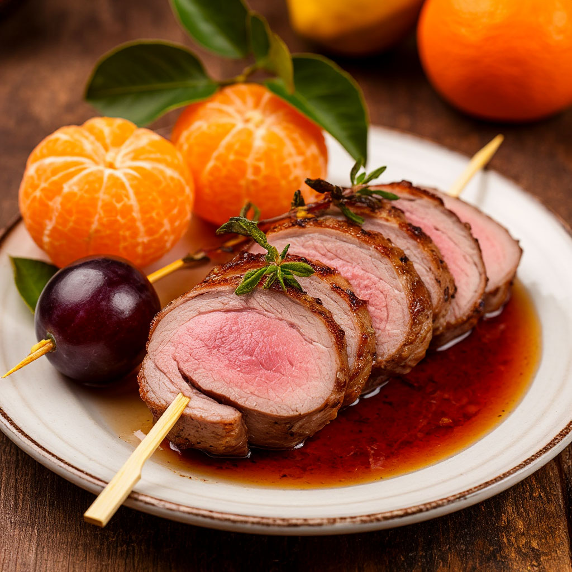
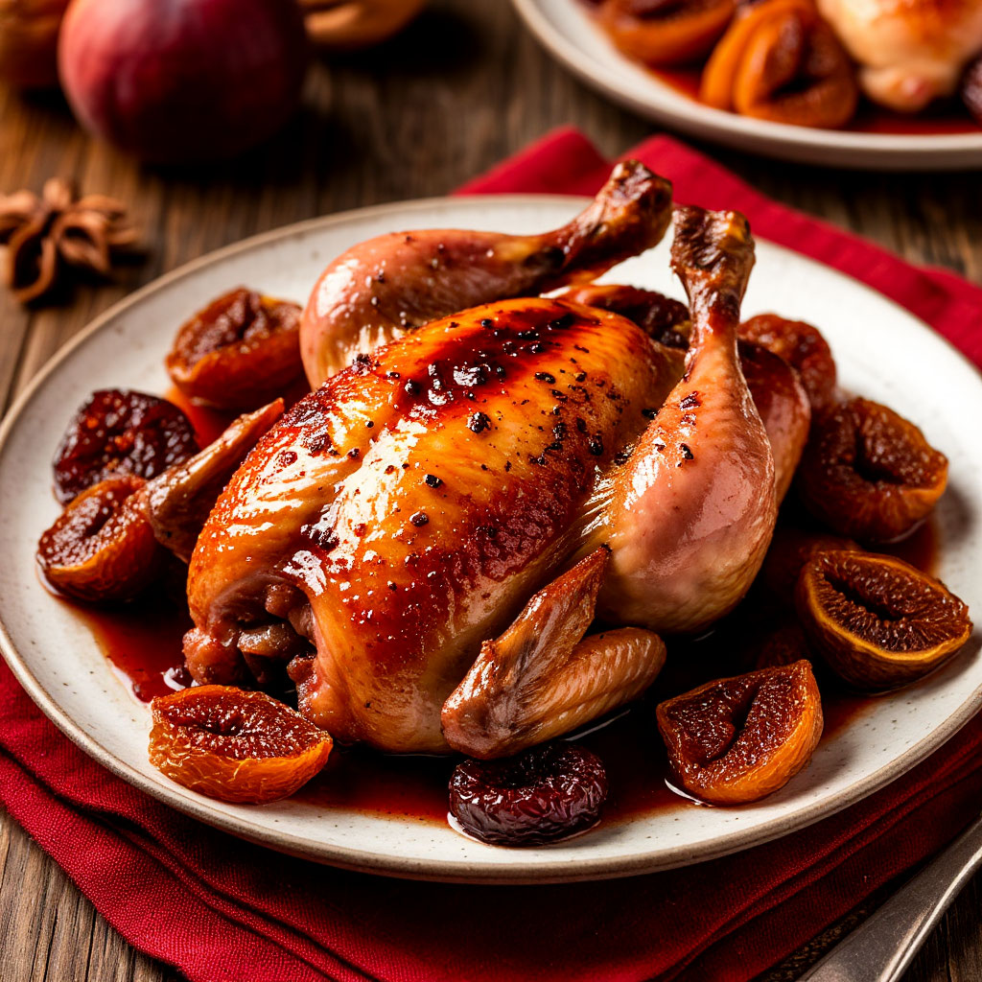
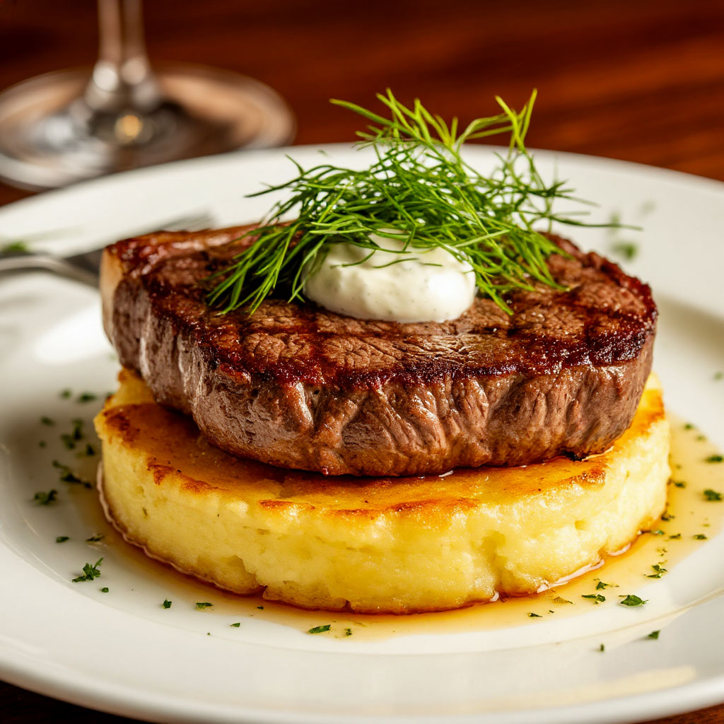
Производственная программа в кафе
Режим работы с 10:00 до 22:00
Общее количество гостей в кафе за один рабочий день – 617 человек, в чайной –336 человек.
Общее количество блюд, выпускаемых за день --1542 блюда.
В меню входят: фирменные блюда, супы, горячие блюда, холодные блюда и закуски, а так же сладкие блюда и фрукты.
Фирменные и оригинальные блюда:
Рулет из корейки свинины с мандаринами на шпажке и ягодкой винограда;
Цыпленок, запеченный в красном вине с сухофруктами (айва, инжир, курага);
Антрекот из говядины жареный на подушечке из картофельного пюре, подается с соус хрен.

Slide 12
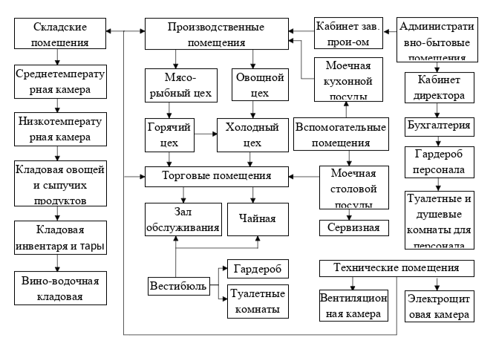
Группы помещений в кафе
Кафе включает в свой состав шесть групп помещений.
Взаимосвязь помещений кафе с организацией работы чайной

Slide 13
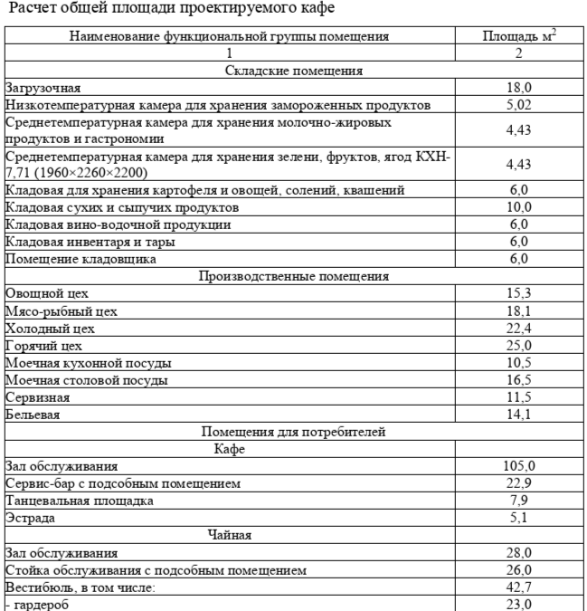
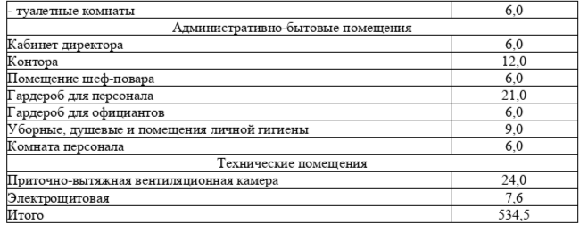
Расчет общей площади проектируемого кафе
Общая площадь здания с учетом коридоров увеличивается на 20-30% и составит:
F_{общ} = 534,5 × 1,3 = 695,0 м²
Общая площадь проектируемого кафе на 75 мест с организацией работы чайной в городе Брянске составит – 695,0 м².

Slide 14
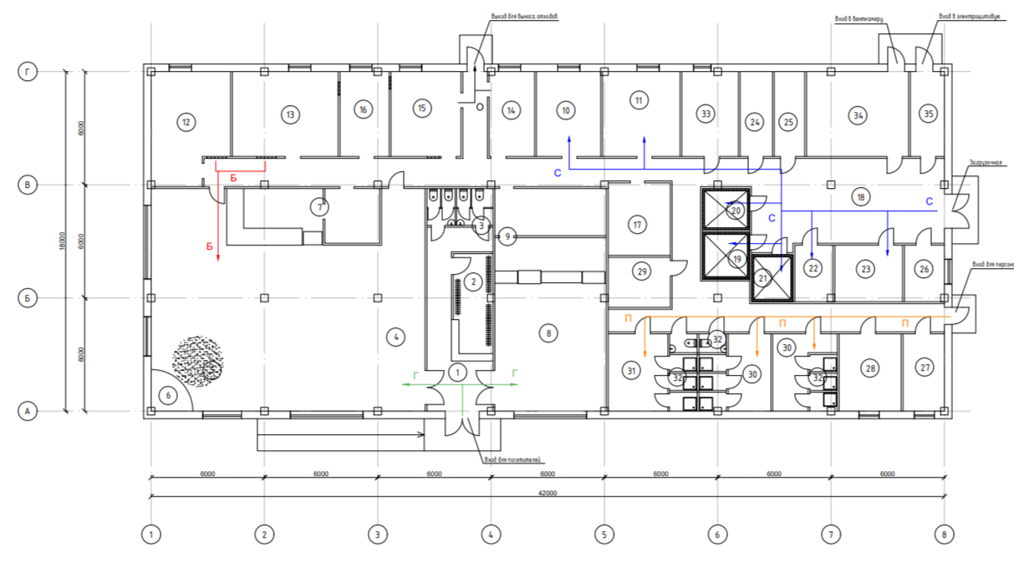
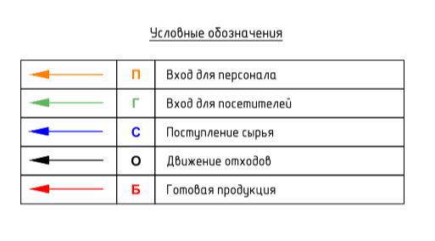
Схема технологических потоков в кафе

Slide 15
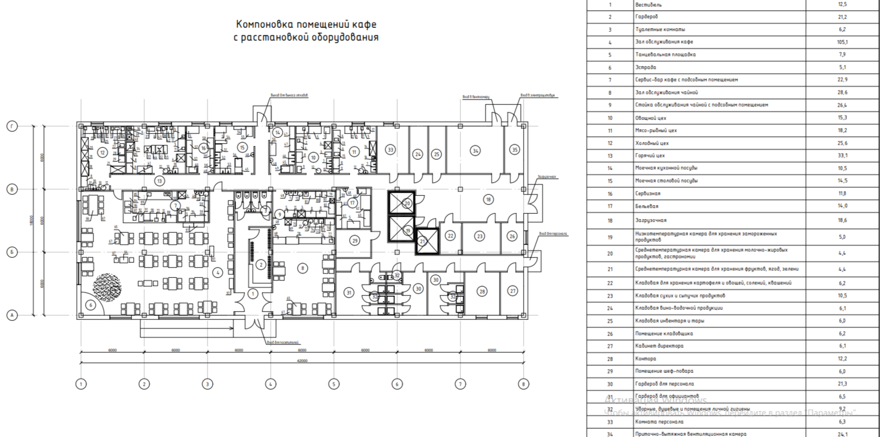

Slide 16
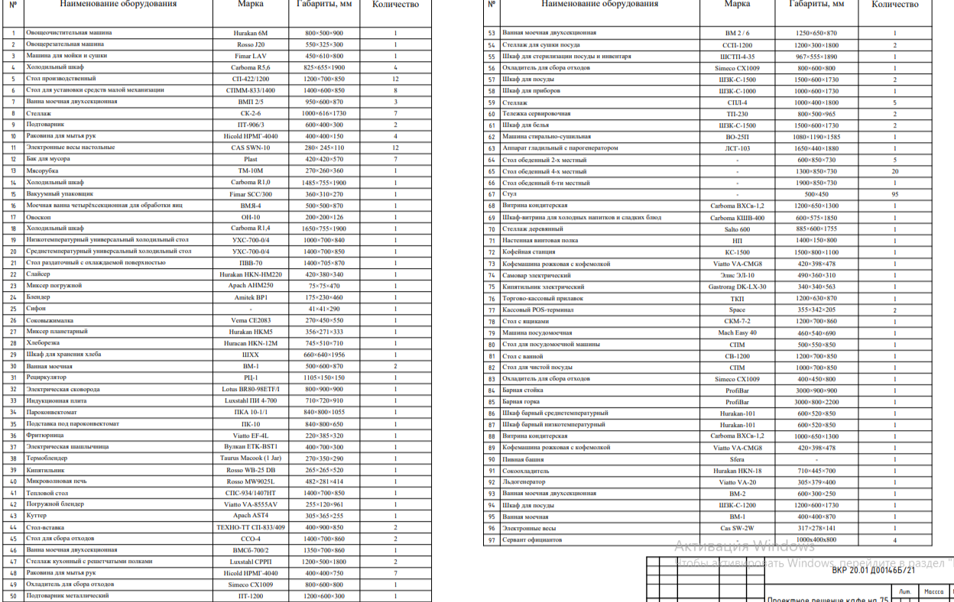

Slide 17

Фирменное блюдо: “Сибас-фламбе с виски, грушей и болгарским перцем”
Пищевая и энергетическая ценность блюда на 300/15/3 г
Белки, г | Жиры, г | Углеводы, г | Энергетическая ценность Ккал/кДж
35,1 | 19,0 | 28,0 | 423,4

Slide 18
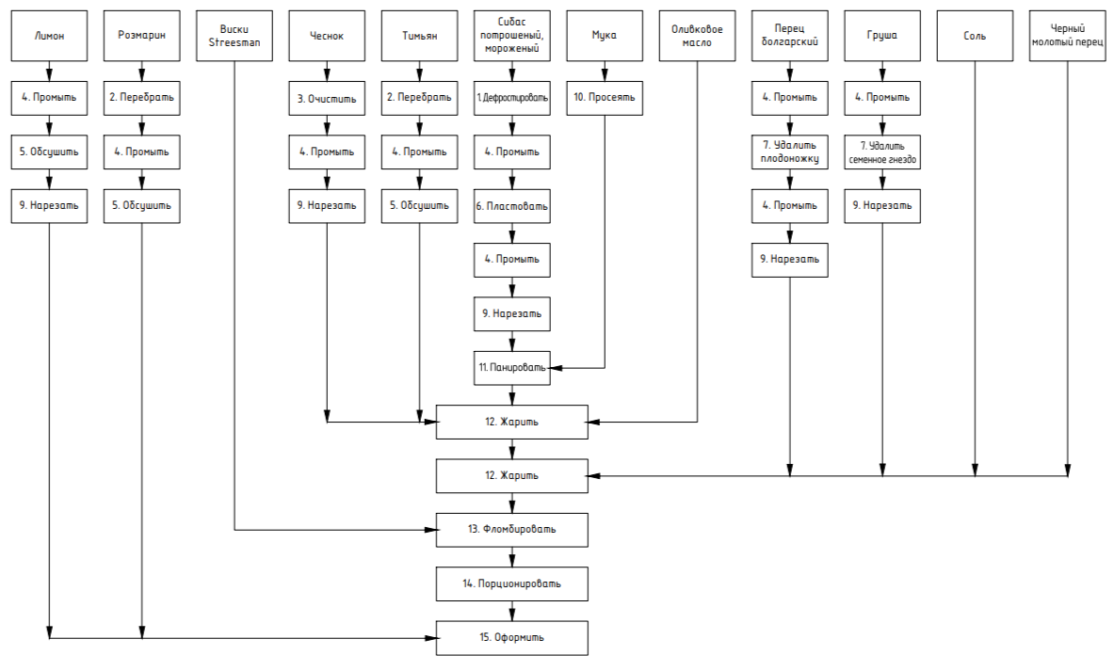
Технологическая схема блюда

Slide 19
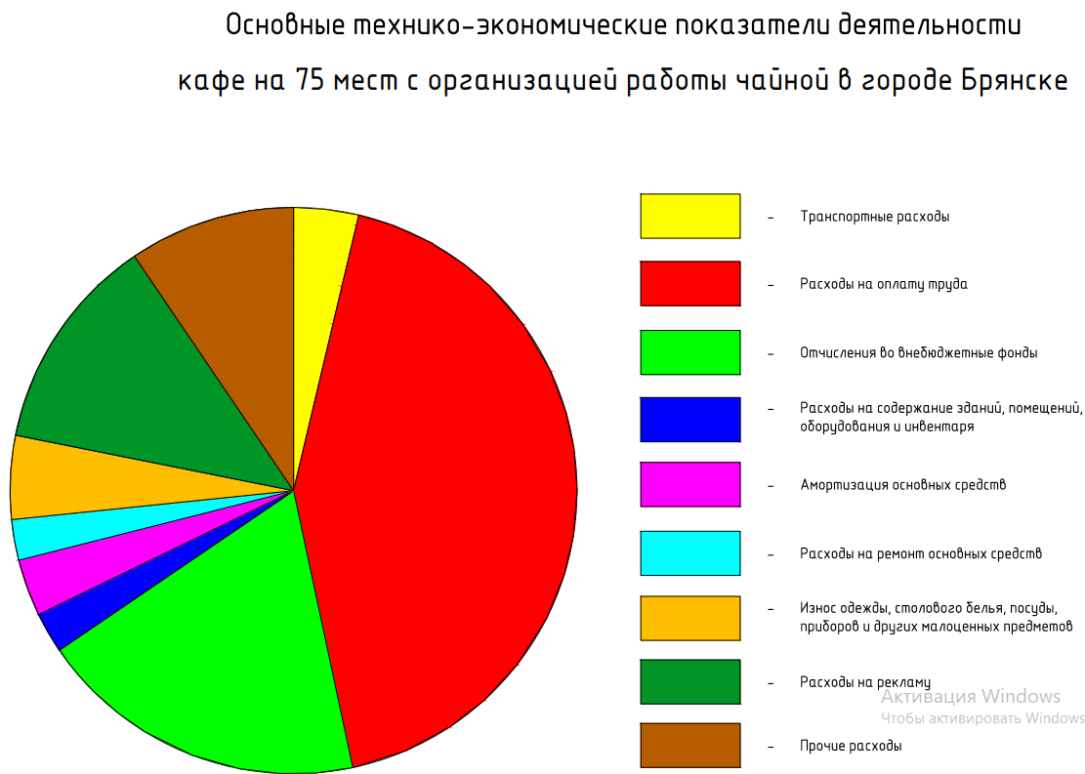
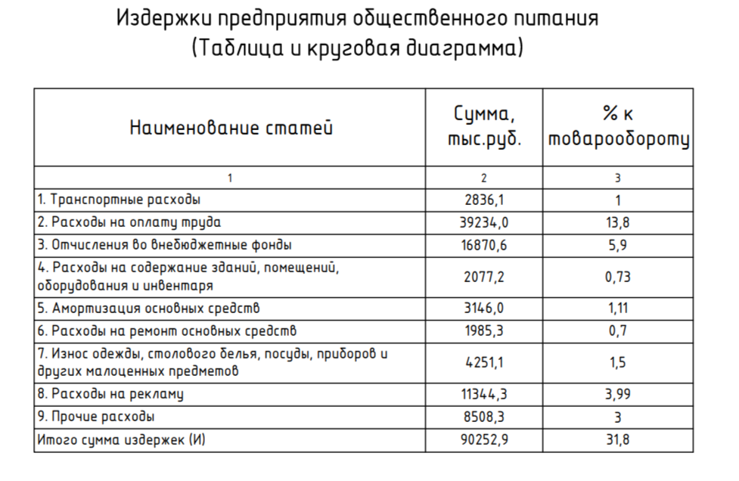
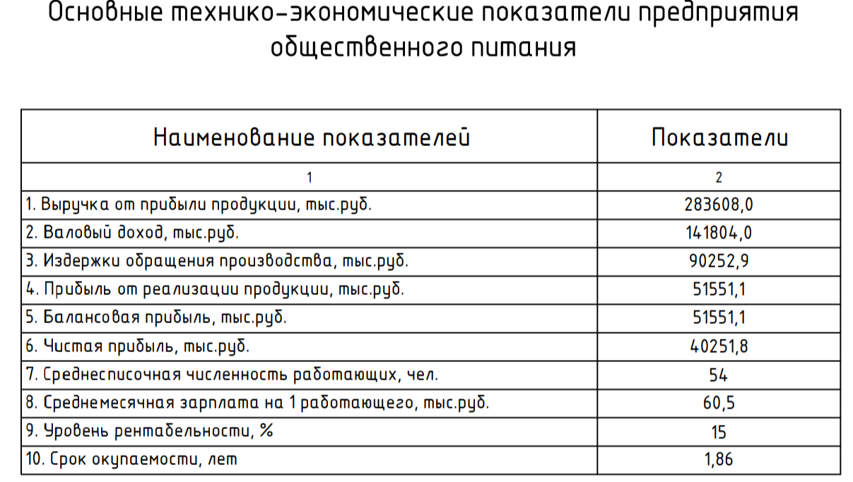

Slide 20

Спасибо за внимание !

